Slide 1
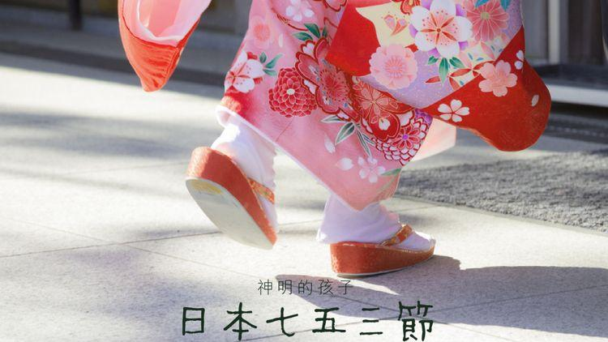
Рецепты
Японський фестиваль «Діти богів» Шічі-Го-Сан
Постушной Богдан
4г клас

Slide 2
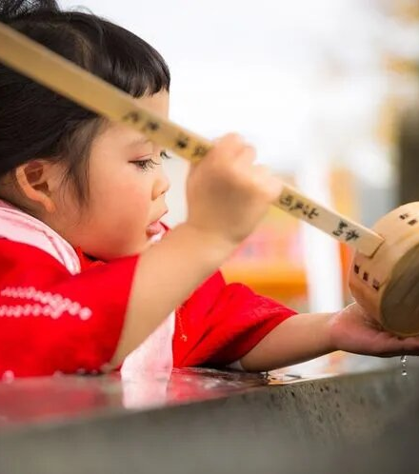
Існує японське прислів’я: «Діти до семи років – діти богів».
15 листопада – святкують традиційний японський фестиваль «Сім-п’ять-три». Діти одягають чудові традиційні кімоно і приходять зі своїми сім’ями до храму, щоб подякувати богам за їх благословення та помолитися за мирне зростання. Але чому дітей до семи років називають «дітьми богів»?

Slide 3
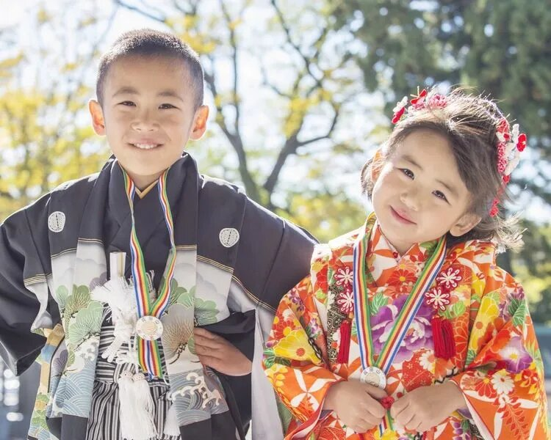
У епоху, коли стародавня медицина була відсталою, діти часто помирали від хвороб. Тоді люди придумали, що «діти до семи років — діти богів». Якщо діти, на жаль, помирали, вважалося, що вони будуть «сховані» богами , тобто повернуться до богів. Батьки чекали, поки їхні діти підростуть, перш ніж дати їм офіційні імена. Щоб помолитися про благословення богів, батьки приводили дітей до семи років у храм, що поступово стало народним звичаєм.

Slide 4
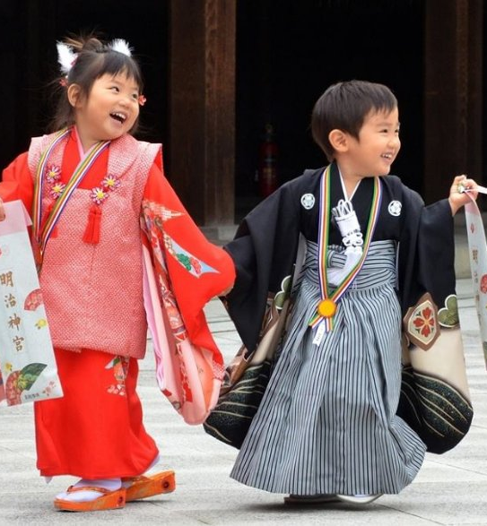
Чому саме 15 листопада? Цей день був обраний тому, що спочатку в цей день церемонію проводив п’ятий генерал Токугава Цунайоші, щоб помолитися за найстаршого сина, і врешті-решт інші послідували його прикладу.
Японська традиція вважає, що три, п’ять і сім років — це три важливі етапи росту дитини. У три роки значно зростає мовний розвиток дітей; у п’ять – чіткий розвиток логічного мислення; у сім років у багатьох дітей зазвичай починають випадати молочні зуби.

Slide 5
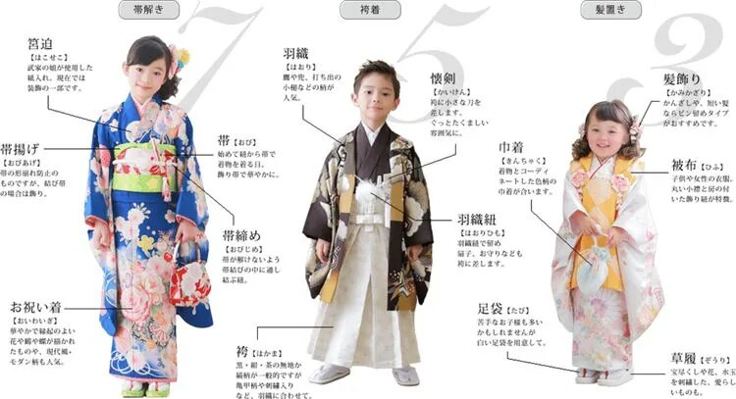
Обі-токі
(церемонія зміни поясу)
Хакама
(церемонія першого вдягання хакама)
Каміокі
(церемонія збереження волосся)
Хакосеко
Паперовий футляр (куди завертали гребінь та дзеркало), яким користується дочка самурая. Зараз це частина декору.
Хаорі
Жакет прямого крою, що надівається поверх кімоно.
Кайкен
Маленький меч. Зараз це частина декору.
Каміказарі
Прикраси для волосся.
Обіаге
Невелика овальна подушка, щоб утримувати вузол обі на місці.
Обі
Пояс кімоно з декором.
Кінчаку
Гаманець на шнурках. Зазвичай поєднується кімоно за візерунком.
Хіфу
Жилет, що вдягається поверх кімоно.
Хаоріхімо
Поли хаорі притримує шовковий шнур прикріплений до віялового амулета.
Обідзімеі
Зав'яжіть його через вузол обі, щоб обі не розв'язався.
Оіваіге
Святковий одяг з намальованими квітами та метеликами, а також популярні сучасні візерунки.
Табі
Традиційні білі шкарпетки висотою до кісточки з роздільним великим пальцем.
Хакама
Різновид штанів-спідниці, шароварів.
Дзорі
Традиційні солом'яні сандалі.

Slide 6
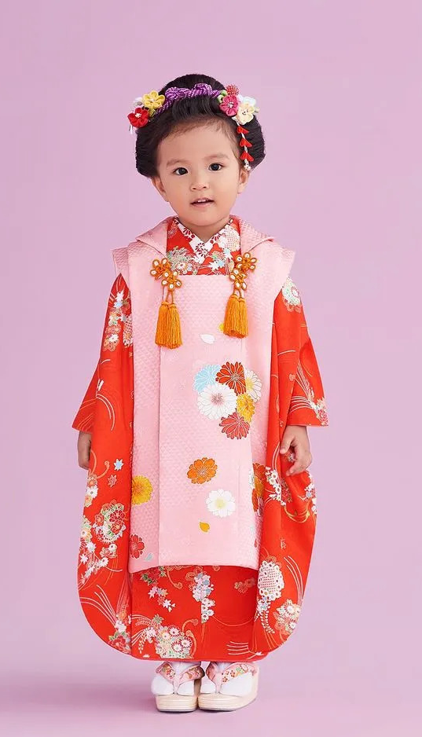
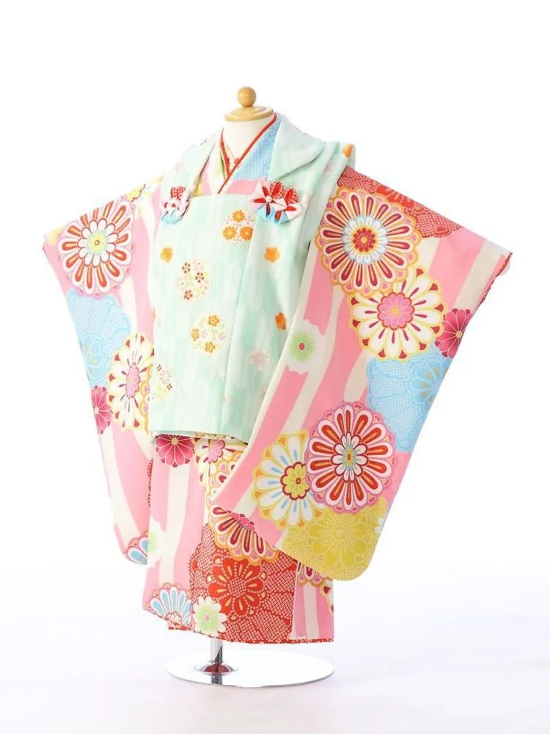
Три роки (церемонія збереження волосся Каміокі)
Раніше всіх дітей, незалежно від статі, через сім днів після народження голили наголо, і тримали голову голою до трьох років. Вважалося, що це сприятиме більш пишному росту волосся. До дня каміокі волосся хлопчиків відрощували так, щоб його можна було зав'язати на потилиці, а дівчаткам зав'язували пучки волосся з боків.
Традиційно і хлопчики, і дівчатка можуть влаштувати своє перше святкування у віці трьох років, але сьогодні частіше дівчата святкують двічі, а хлопчики лише один раз.
Дівчата в цей день одягають хіфу (своєрідний жилет) поверх кімоно.

Slide 7
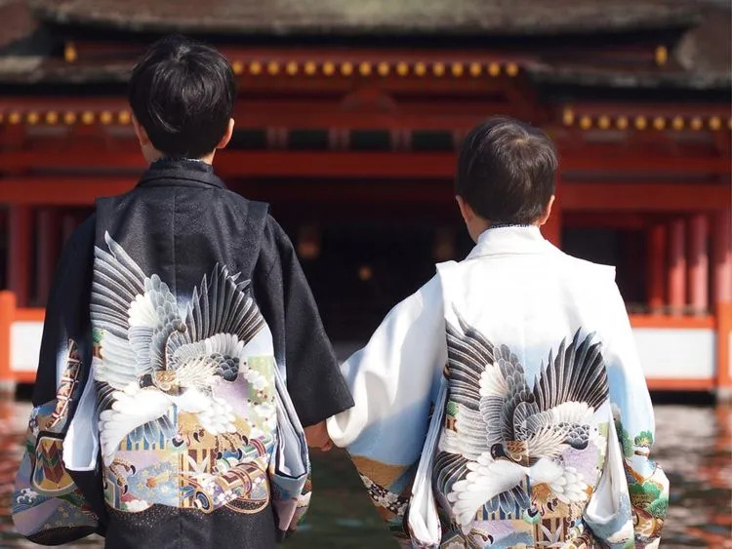
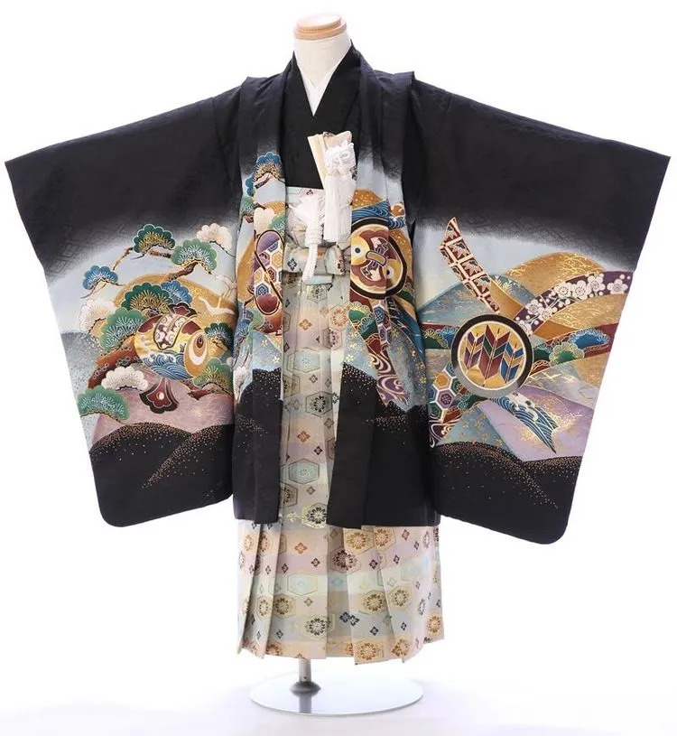
П'ять років
(церемонія Хакама)
Традіцийно хлопчики не носили хакаму (вільні плісовані штани), що символізує дорослість, до п’яти років. У день свята хлопці, як і дорослі чоловіки, одягають хаорі (піджак кімоно), кімоно та хакама.
Це означає, що хлопчики почали свій шлях у доросле життя.

Slide 8
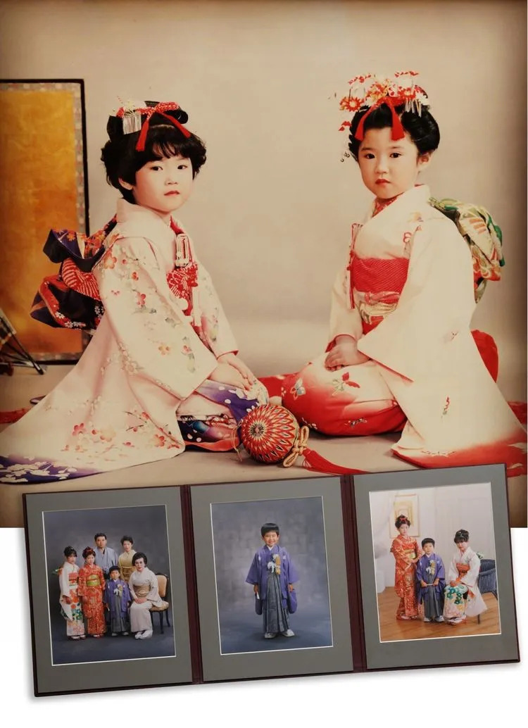
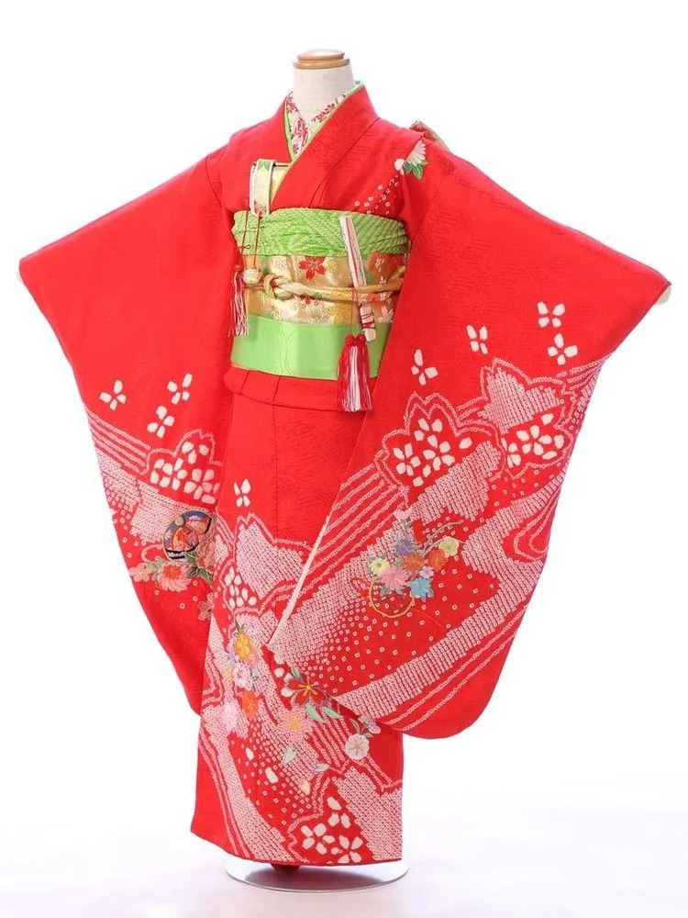
Сім років
(церемонія розгадки обі)
Коли дівчата досягають семи років, вони розв’язують дитячий шнурок, який зав’язували на фестивалі «Сім-п’ять-три», коли їм було три роки, і замінюють його поясом обі (широкий пояс для кімоно) для дорослих. Цей ритуал символізує перехід до
жіночності.

Slide 9
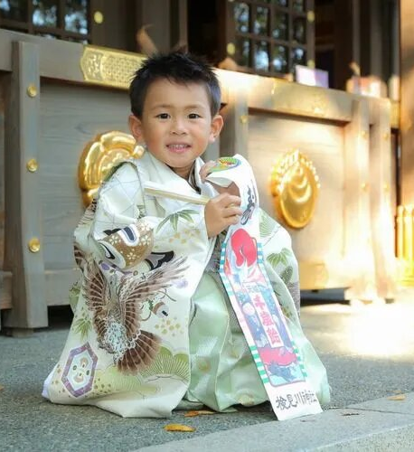
Під час святкування фестивалю діти їдять «чітосе аме» («тисячолітні цукерки») - солодощі у формі довгих паличок червоного або білого кольору, які символізують здоров’я та довголіття. Дітям дають кількість солодощів відповідно до їх віку.
«Чітосе аме» зберігається в довгих білих упаковках, прикрашених черепахами, журавлями, соснами, квітами , сливами та іншими символами здоров’я та довголіття.

Slide 10
